Slide 1
Применение наглядного моделирования при формировании связной речи у старших дошкольников с ОНР
Учитель-логопед
Гордиенко Н.П.

Slide 2
Способность говорить – удивительный дар природы
На формирование способности говорить природа отвела не так уж много времени – это период дошкольного детства. Именно в этом возрасте необходимо научить ребенка связно излагать свои мысли, сообщать, убеждать, доказывать. Развитию речи в системе дошкольного образования всегда придавалось огромное значение. Сегодня, в соответствии с ФГОС, речевое развитие является одной из приоритетных задач дошкольного образования.

Slide 3
ФГОС ДО
Речевое развитие в условиях реализации образовательного стандарта направлено на воспитание личности ребенка, который свободно и творчески применяет речь в различных ситуациях жизнедеятельности.
Согласно целевым ориентирам образовательного стандарта, у выпускника детского сада должны быть сформированы следующие речевые умения:
умение связно высказывать свои мысли
умение строить диалог
умение составлять небольшой рассказ на заданную тему

Slide 4
СВЯЗНАЯ РЕЧЬ – сложная форма речевой деятельности
ДИАЛОГ -
МОНОЛОГ -
служит потребностям живого общения. Состоит из реплик, из цепи последовательных речевых реакций. Осуществляется в виде сменяющих друг друга обращений, вопросов и ответов, в виде разговора (беседы) двух или более участников общения
связная речь одного лица, коммуникативная цель которой сообщение о каких-либо фактах, явлениях. Особенность этой формы речи состоит в том, что ее содержание заранее задано и предварительно планируется. Основные виды монолога – описание, повествование, рассуждение

Slide 5
МЕТОДЫ РАЗВИТИЯ СВЯЗНОЙ РЕЧИ
СЛОВЕСНЫЕ
НАГЛЯДНЫЕ
ПРАКТИЧЕСКИЕ
Рассказ
Беседа (предварительная, итоговая, обобщающая)
Чтение
Наблюдение
Рассматривание картин
Показ образца задания
Наглядное моделирование
Упражнения
Игры
Моделирование

Slide 6
МОДЕЛИРОВАНИЕ
Учите ребёнка каким-нибудь неизвестным ему пяти словам – он будет долго и напрасно мучиться, но свяжите двадцать таких слов с картинками, и он их усвоит на лету
К.Д. Ушинский
Моделирование представляет собой уникальное сочетание и гармоничное слияние всех методов обучения – наглядного, практического и словесного.

Slide 7
ЭТАПЫ РАБОТЫ РАЗВИТИЯ СВЯЗНОЙ РЕЧИ у детей с ОНР
Подготовительный
Основной
Заключительный
Цель – достижение уровня речевого и языкового развития, необходимого для составления разных видов развернутых высказываний. Работа на этом этапе включает развитие лексико-грамматического базиса связной речи.
Цель – обучение детей рассказыванию (составлению различных видов и типов рассказов: описаний, рассказов по сюжетным картинам, по серии сюжетных картин, пересказов художественных текстов, сказок и т.д.)
Цель – закрепление навыков составления разных видов рассказов и формирование умений творческого рассказывания (составление рассказов из личного опыта , придумывание окончания и начала рассказов и т.д.)

Slide 8
Применение наглядного моделирования на подготовительном этапе развития связной речи
Работа на подготовительном этапе включает формирование лексического и грамматического базиса связной речи, развитие и закрепление навыков построения предложений разной структуры, а также коммуникативных умений и навыков для полноценного общения детей с педагогом и между собой в процессе занятий.

Slide 9
Работа над предложением
Детей обучают составлению предложений:
по предметным картинкам
по сюжетным картинкам
по демонстрируемым действиям
по опорным словам
Моделирование предложений осуществляется с помощью различного вида наглядности – схемы, картинки, предметные игрушки

Slide 10
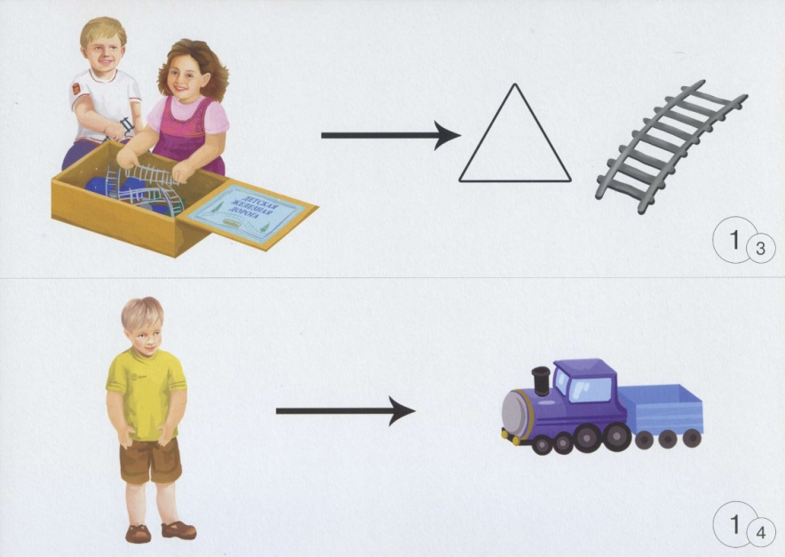
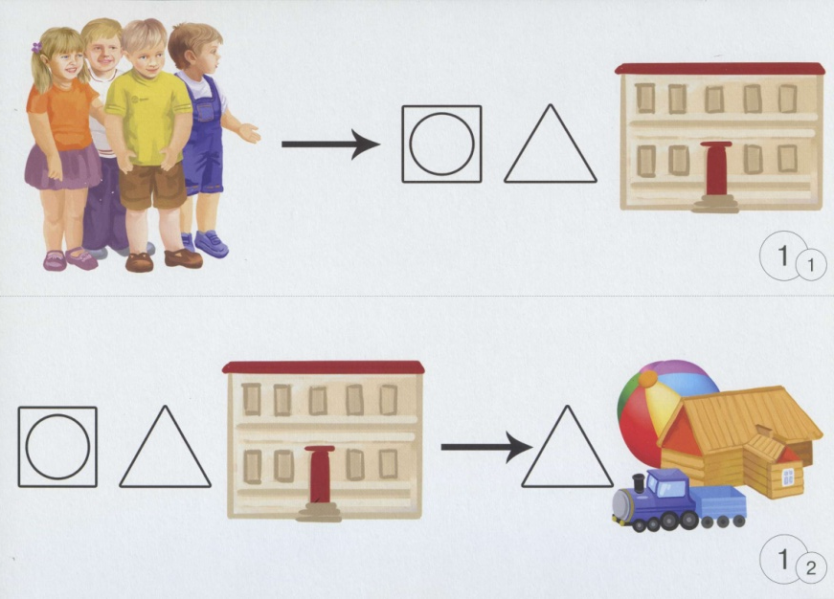
Моделирование предложений

Slide 11
Применение наглядного моделирования на основном этапе развития связной речи
Цель – обучение детей рассказыванию
(развитие умения составлять различные виды рассказов)

Slide 12
Пересказ
Обучение пересказу методом наглядного моделирования осуществляется с применением:
опорных картинок
опорных планов
схем
игрушек
На начальном этапе детям предлагают готовые планы и схемы, а затем дошкольники сами составляют модель своих пересказов

Slide 13
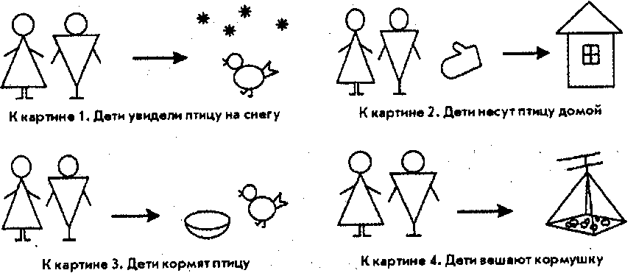
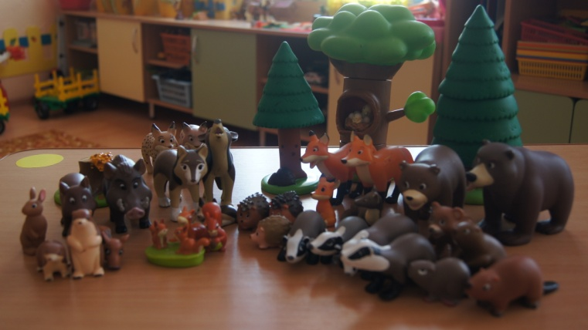
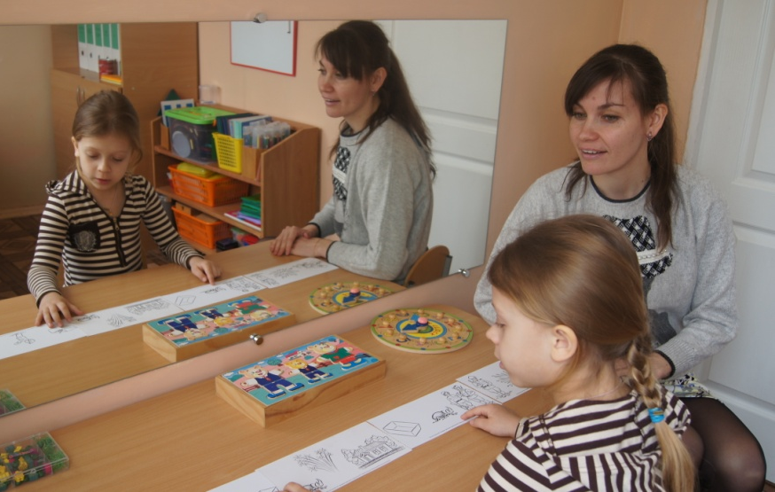
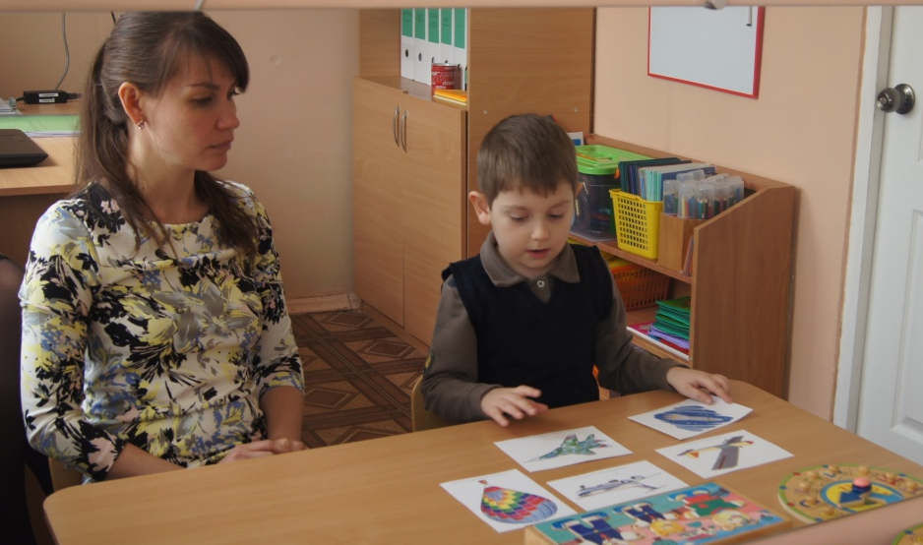

Slide 14
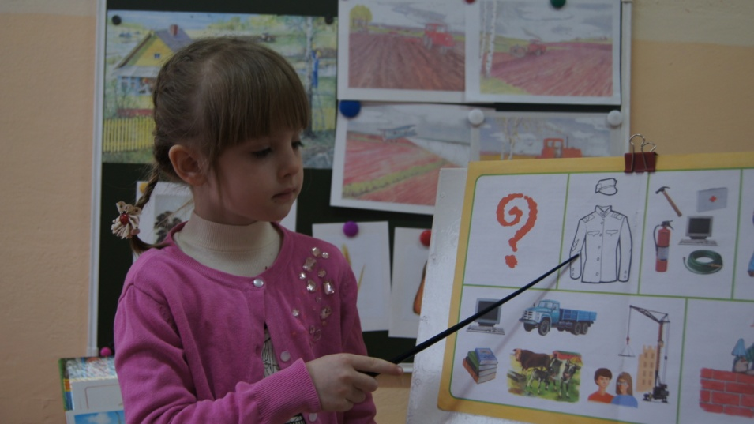
Описательный рассказ предметов и объектов
Описание – особый вид связной монологической речи. Задача описания состоит в создании словесного образа объекта, признаки и свойства которого раскрываются в определенной последовательности. Для обучения составлению описаний в качестве моделей применяются:
предметы и игрушки
опорные картинки
готовые схемы описаний
На начальном этапе дети описывают один предмет, после – учатся составлять сравнительные описания нескольких предметов

Slide 15
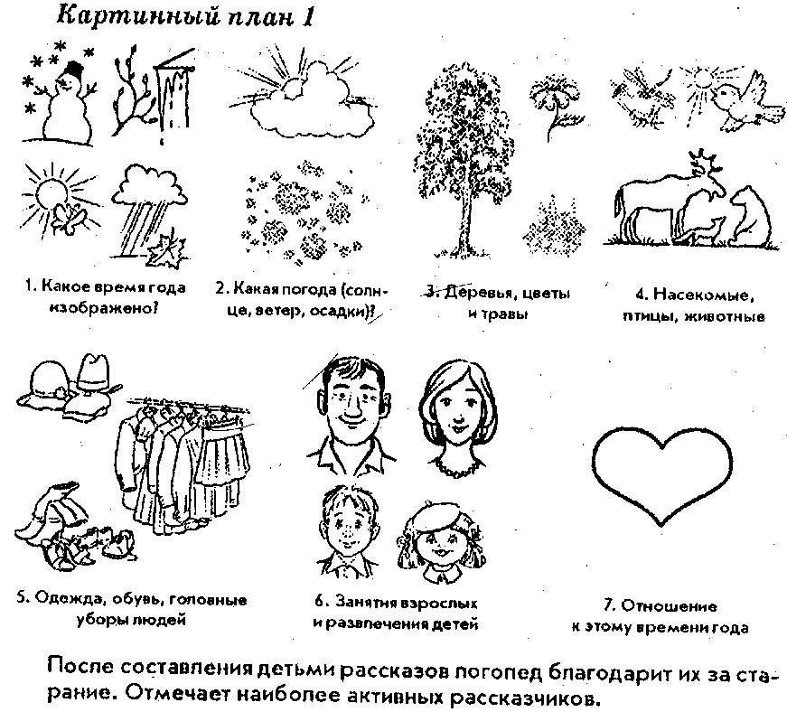
Описание времен года

Slide 16
Описание овощей

Slide 17
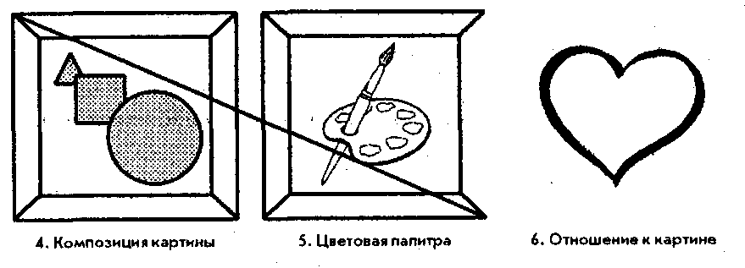
Описательный рассказ по картинам
Обучение составлению различных видов описаний картин:
Пейзаж
Портрет
Натюрморт
Сюжетные многофигурные картины

Slide 18
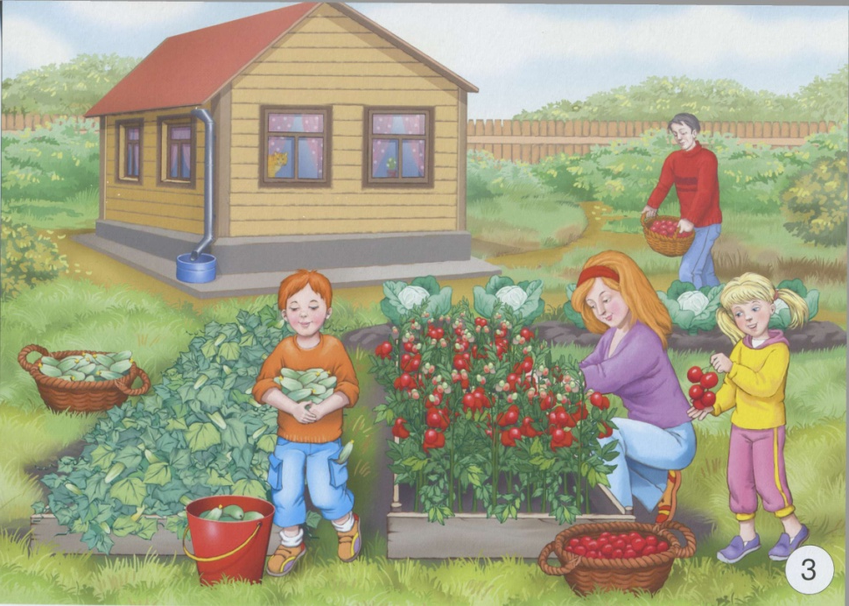
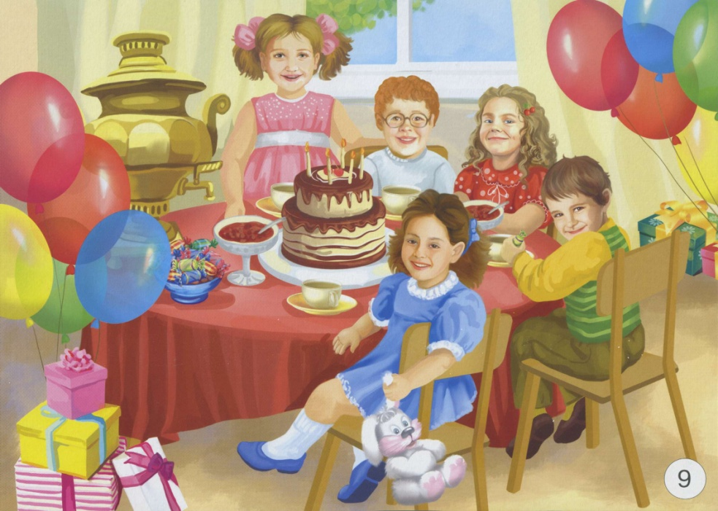

Slide 19
Рассказывание по серии сюжетных картин
С помощью серии сюжетных картин возможно составление:
Пересказа художественного текста
Составление повествовательных рассказов

Slide 20
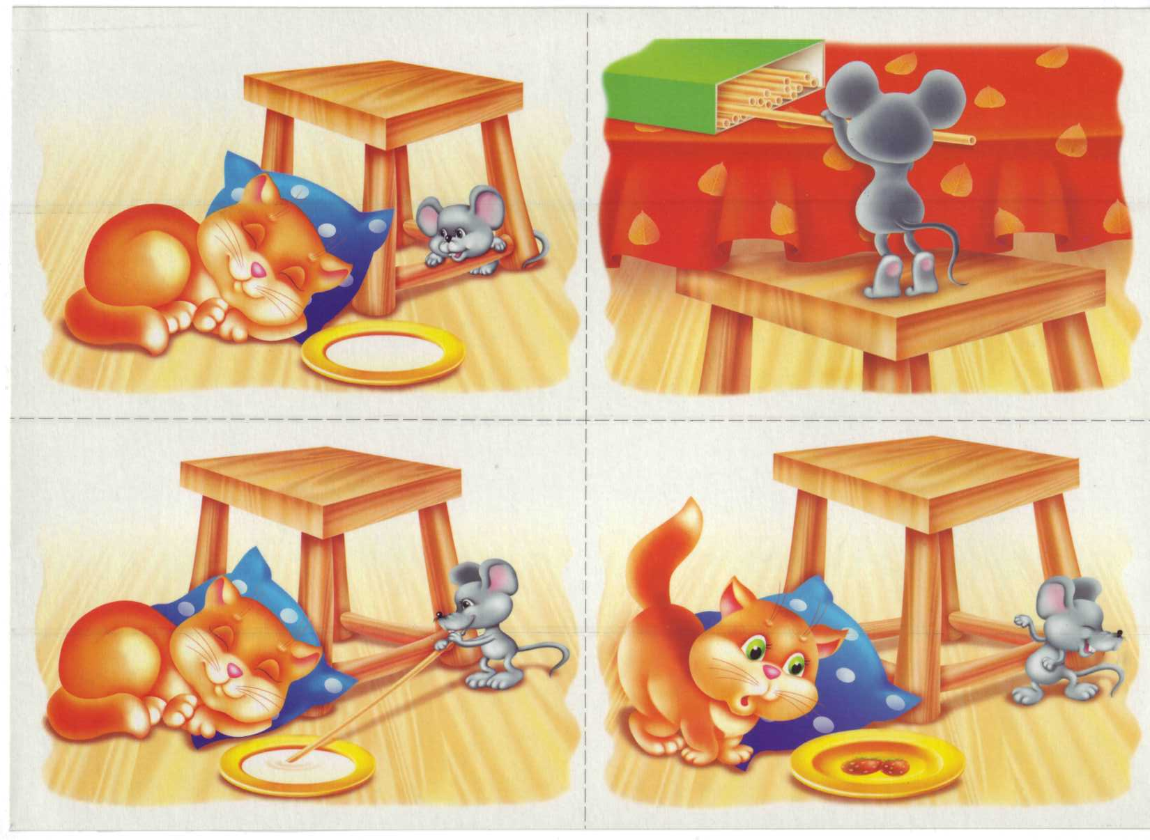

Slide 21
Применение наглядного моделирования на заключительном этапе развития связной речи детей
Цель – обучение детей творческому рассказыванию (развитие умения составлять различные виды творческих рассказов)

Slide 22
Составление творческих рассказов
Рассказы из личного опыта детей
Придумывание предшествующих событий
Придумывание последующих событий
Составление фантастических историй, сказок и рассказов

Slide 23
Заучивание
Стихотворений
Песен
Тоже можно осуществлять с применением технологии наглядного моделирования. В процессе заучивания дети совместно с педагогом обсуждают элементы модели заучиваемого текста и зарисовывают его. Это облегчает запоминание и воспроизведение длинных текстов для заучивания

Slide 24
Использование технологии наглядного моделирования в работе по развитию связной речи детей с ОНР
Ускоряет процесс овладения детьми связной речью
Облегчает детям процесс рассказывания, так как модель фактически является его планом
Способствует лучшему усвоению содержания развернутого высказывания
Делает речь детей более содержательной
Помогает обобщить и систематизировать все полученные детьми ранее знания

